Slide 1
课程说明
武庆华
wuqinghua@ict.ac.cn

Slide 2
本胶片对应的视频需一周内在线观看完毕 （计5分） 剩余视频不做类似考核

Slide 3
课程基本信息
计算机网络（研讨课）
是计算机网络课程的辅助、补充和扩展
通过实验等手段，认识：
什么是计算机网络（互联网）
如何构建一个完整的计算机网络系统
课程设置
2次讲解（4课时）+ 15次实验（30课时）+ 3次学生报告（6课时）
考核方式
实验报告

Slide 4
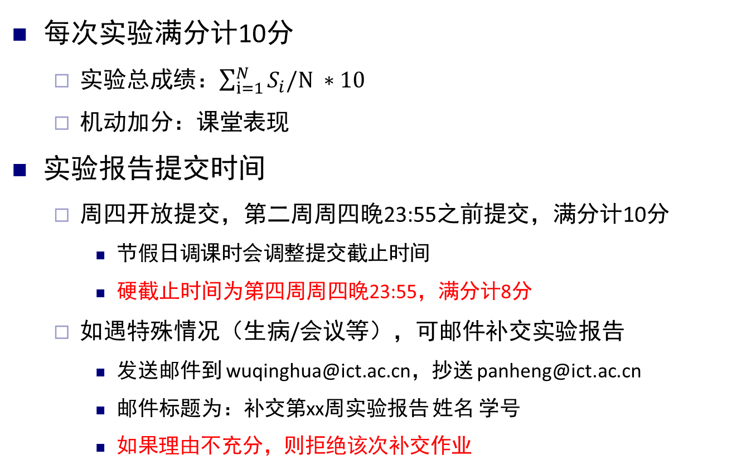
实验作业提交说明
每次实验满分计10分
实验总成绩：$\sum_{i=1}^{N}{S_{i}/N} ∗10$
机动加分：课堂表现
实验报告提交时间
周四开放提交，第二周周四晚23:55之前提交，满分计10分
节假日调课时会调整提交截止时间
硬截止时间为第四周周四晚23:55，满分计8分
如遇特殊情况（生病/会议等），可邮件补交实验报告
发送邮件到 wuqinghua@ict.ac.cn，抄送 panheng@ict.ac.cn
邮件标题为：补交第xx周实验报告 姓名 学号
如果理由不充分，则拒绝该次补交作业

Slide 5
实验工具与参考文献
实验环境
环境：VirtualBox + Ubuntu 16.04 ~ 18.04
工具： MiniNet、Wireshark
编程、脚本语言： C、Python 、 Linux Shell
学术论文
ACM SIGCOMM、 ACM HotNets 、ACM IMC 、 USENIX NSDI、ACM CoNEXT、IEEE ICNP

Slide 6
课程设置

Slide 7
疫情期间的答疑
从4月9日（下周四）至同学们返京/课程结束
在线答疑时间：每周四上午10:00-11:00
Zoom ID：wuqinghua@ict.ac.cn
集中答疑时间：每周一、四下午13:30-15:30
微信群或邮件(wuqinghua@ict.ac.cn)
建议在这个时间段内提问，其他时间提问会回复的比较迟
鼓励同学们在微信群中提问和回答（机动加分）
如果还未加入微信群，可以先加我微信(wuqinghua_ict)

